Slide 1

CALCUL TA_SDP: SOLUTION PROPOSÉE

Slide 2



Calcul TA_SDP Sous FME
TA_SDP sous CAD
Solution existante
Solution proposée

Slide 3
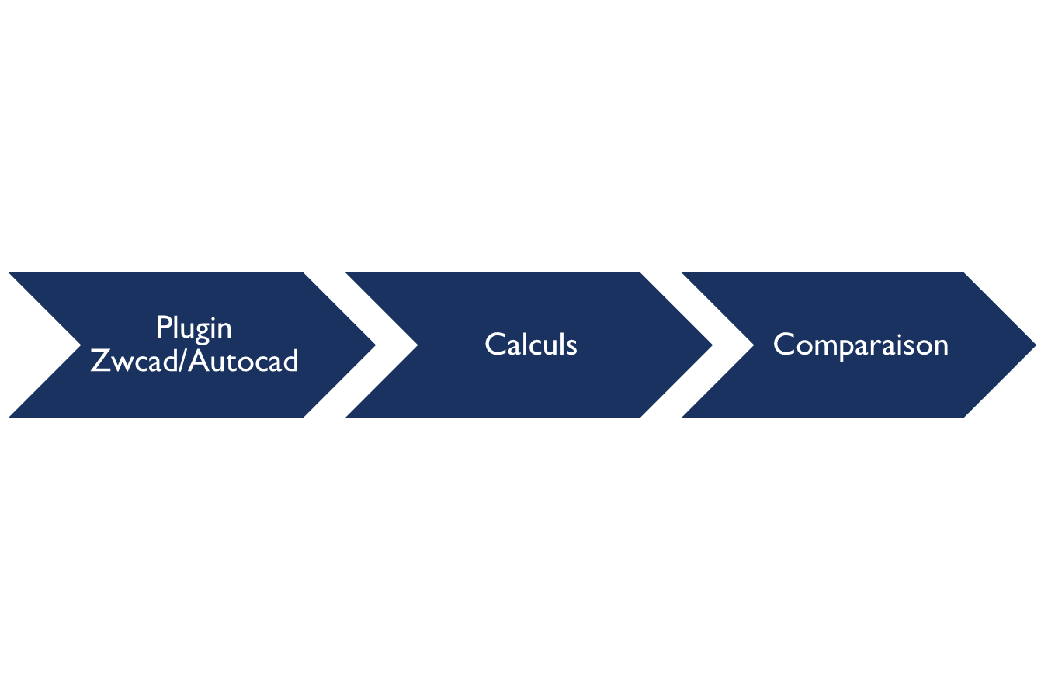
LES ÉLÉMENTS DE L A SOLUTION PROPOSÉE
Export Excel

Slide 4
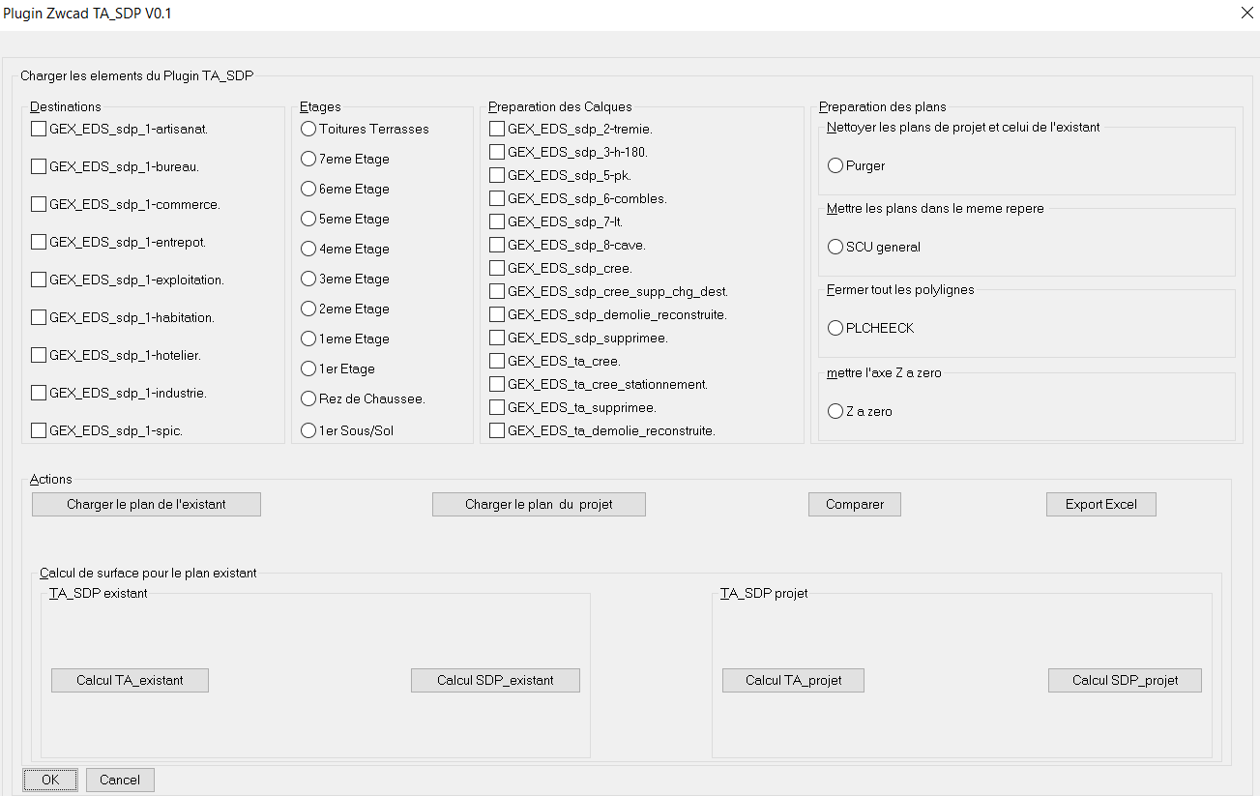
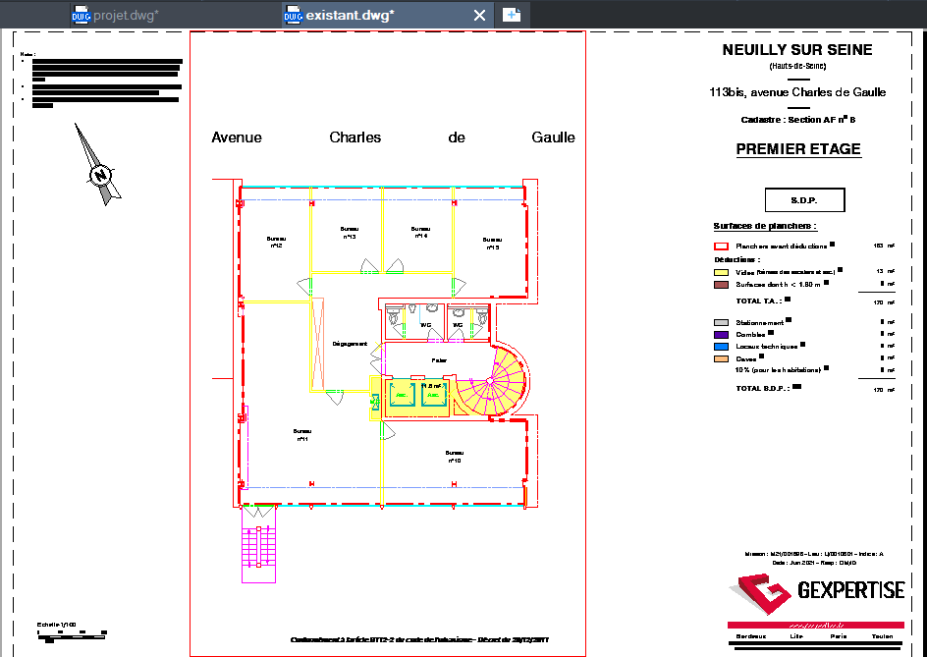
1
6
1
2
5
3
4

Slide 5
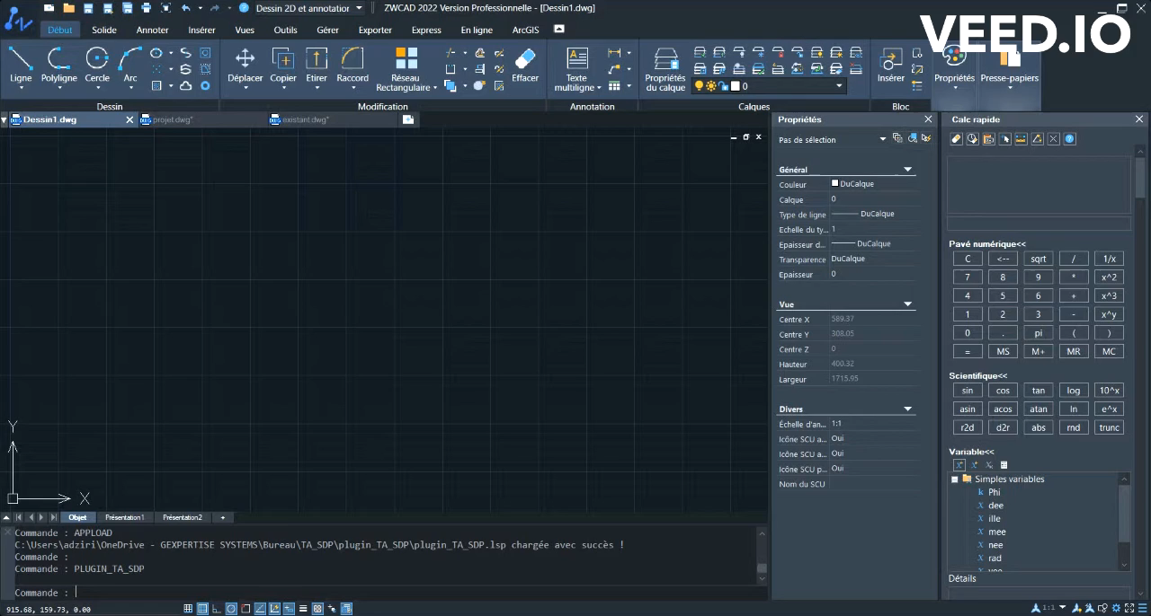

Slide 6
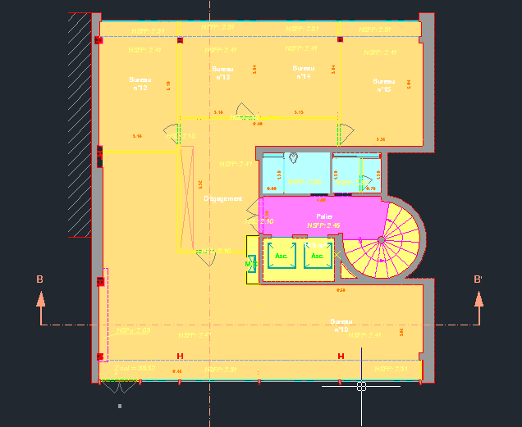
Le principe de comparaison
Exemple
Comparer la surface de vide pour le plan d ’existant avec celui du plan de projet
Si surface vide_projet > surface vide_existant
Surface vide crée
Si surface vide_projet <surface vide_existant
Surface vide supprimée

Slide 7

MERCI
SOMEONE@EXAMPLE.COM

